Slide 2
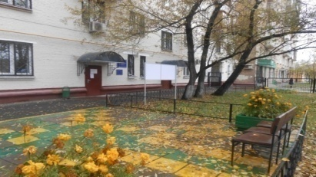
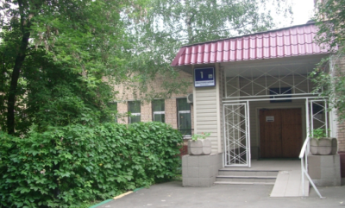
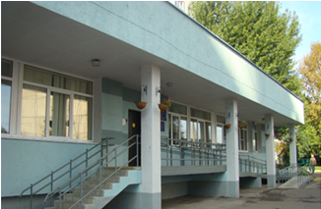
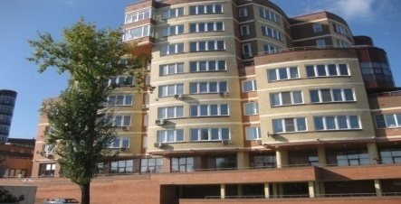
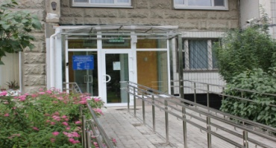
Даниловский | Район | Донской
93239 чел. | Население района | 51643 чел.
21797 чел. | Получатели пенсий | 13303чел.
Адрес: Даниловская наб., д. 2 корп. 1
Телефон горячей линии
8(499)235-20-98
Адрес: Севастопольский пр-т, д.1, корп.1А,
Шаболовка, д.50
Телефоны горячей линии
8(499)123-23-56, 8(495) 633-71-30
Адрес: Ул. Коломенская, д. 5 стр. 3
Телефон горячей линии
8(499)614-75-03
Адрес: Нагатинский б-р д. 6
Телефон горячей линии: 8 (499) 614-10-06
Адрес: Пр. Андропова д. 42 к. 1
Телефон горячей линии
8 (495) 545-44-42
Нагатино - Садовники | Район | Нагатинский затон
77000 чел. | Население района | 116500 чел.
18671 чел. | Получатели пенсий | 30339 чел.

Slide 3
Структура ГБУ ТЦСО «Коломенское»
ГБУ ТЦСО «Коломенское» АУП
Филиал
Донской
Филиал
Даниловский
Филиал
Нагатино
Филиал
Нагатино –
Садовники
ОСКАД
ОСРИ
ОСРД-И
ОСКАД
ОСРИ
ОССО
ОСРД-И МВ
МСС
ОССО
ОСКАД
Пункт выдачи ТСР
ОССО
ОСО 24-26
ОСО 16-23
ОСО 9-15
Пункт выдачи ТСР
ОСКАД
ОСРИ
Пункт проката ТСР
ОССО
26 отделений социального обслуживания
Пункт приема и выдачи вещей б/у
ОСО 1-8
4 отдела социальных коммуникаций и активного долголетия
ОПГОИАиП
3 отделения социальной реабилитации инвалидов
ОККОСУ
1 пункт выдачи и проката технических средств реабилитации
1 отделение социальной реабилитации детей-инвалидов.
1 отделение срочного социального обслуживания
1 отделение социальной реабилитации детей-инвалидов младшего возраста
Сектор «Мобильная социальная служба»
1 отдел контроля качества оказания социальных услуг
1 отделение приема граждан, обработки информации, анализа и прогнозирования

Slide 4
Должность | Кол-во
Директор Главный бухгалтер | 1 1
Зам. директора Зав. филиалом | 5 3
Зам. зав. Филиалом Начальники отделов | 3 7
Зав. отделениями Главные специалисты | 33 36
Аккомпаниаторы Культорганизаторы | 5 5
Соц.работник Системные администраторы | 263 2
Спец. по соц. работе Инженера | 37 3
Бухгалтерия Кадрово-правовая служба | 8 7
Мед. Работники Водители Руководители кружка | 13 5 6
МОП Заведующие хозяйством Инструкторы АФК | 20 4 2
совмещение | 157,25
ИТОГО | 626,25
Всего по штатному расписанию | 717,25
от 60 лет
27
35-55 лет
278
55-60 лет
48
до 35
126

Slide 5
Субсидия на финансовое обеспечение выполнения государственного задания
Субсидия
на цели, не связанные с выполнением государственного задания
Средства полученные от приносящей доход деятельности
631 105 983,49
5 956 989,00
8 653 062,88

Slide 6
Платные социальные услуги:
Закуплено | На сумму (руб.)
Компьютерная техника (АРМ), МФУ, принтеры, офисная мебель. | 3 798 285,57
Разработка ПСД на проведение капитального ремонта в Филиале «Нагатино» | 87 545,30
Консультационное сопровождение "УАИС Бюджетный учет" 1С | 226 790,00
Район | Кол-во чел. | Кол-во усл. | Сумма (руб.)
Нагатинский затон | 367 | 24 540 | 3 702 687,48
Нагатино – Садовники | 182 | 10 810 | 2 315 636,39
Даниловский | 261 | 8 598 | 1 652 410,50
Донской | 153 | 3 075 | 410 167,62
ЧП | 160 | 4 512 | 572 160,88
ИТОГО | 1 123 | 51 535 | 8 653 062,87

Slide 7
Увеличение заработной платы основного персонала в соответствии с выполнением Указа Президента РФ № 597 от 07.05.2012г.
81 130,42 р
79777,8 р
74 863,14 р
73915,4 р
74192,9 р
66818 р
Средний мед. персонал
Средний мед. персонал
Средний мед. персонал
Соц. работники
Соц. работники
Соц. работники
2017
2018
2019
Целевой показатель, уровня средней заработной платы отдельных категорий работников учреждения, предусмотренный Указом Президента от 07 мая 2012 года по категориям – достигнут.

Slide 8
Нас проверяли
Организация | Предписание | Предпринятые меры
Роспотребнадзор (проверка Филиала «Нагатно – Садовники» в рамках работы программы «Московская смена») | Замечание «Не ведется журнал учета температурного режима холодильника» | Штраф выплачен, замечание устранено
Прокуратура совместно с МЧС и Роспотребнадзором (проверка Филиала «Нагатно» на предмет исполнения законодательства об охране жизни и здоровья несовершеннолетних, законодательства о пожарной безопасности, законодательства о защите прав потребителей) | Выявлены незначительные замечания | Штраф выплачен, замечания устранены

Slide 9
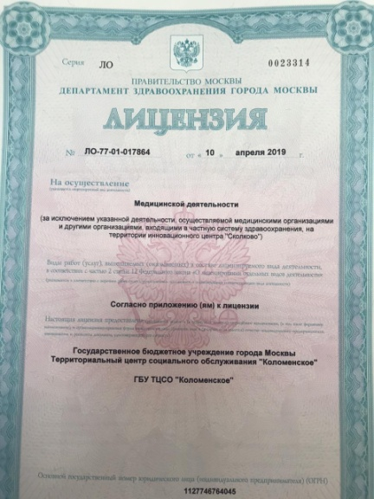
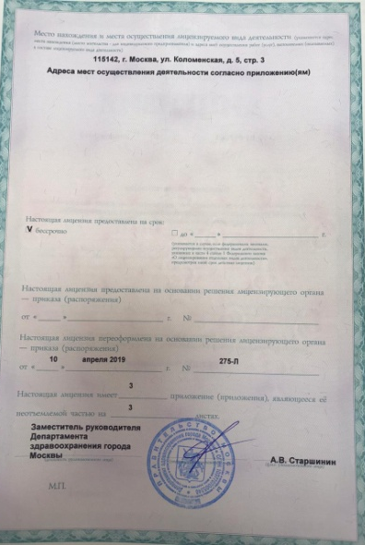
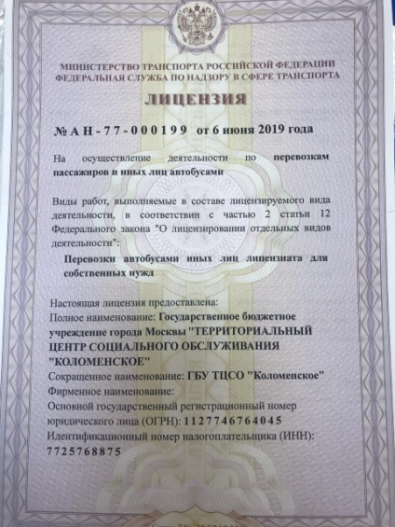
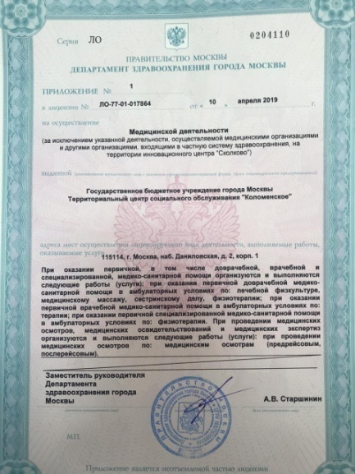
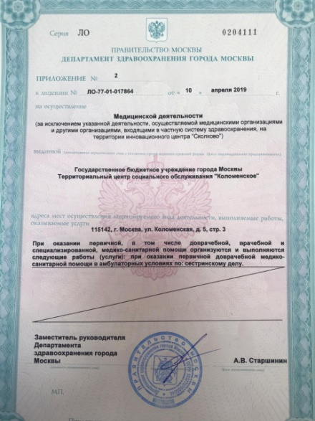
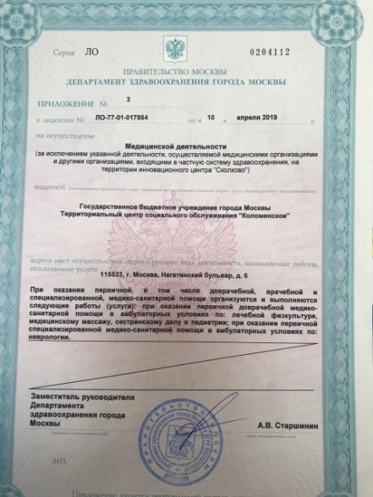
Лицензирование
Лицензия на осуществление деятельности по перевозкам пассажиров и иных лиц автобусами
Лицензия на осуществление медицинской деятельности (в том числе и предрейсовый и послерейсовый осмотр водителей) по адресам:
Ул. Коломенская д. 5 стр.3
Даниловская наб. д.2 корп. 1
Нагатинский б-р д. 6

Slide 10
Шаг 1:
Поступление информации о потенциально нуждающемся:
личное обращение
информация от ДЗМ
проактивное выявление*
Шаг 3. Принятие решения и утверждение ИППСУ:
УСЗН АО – в случае надомного обслуживания
ДТСЗН – в случае стационарного обслуживания
Шаг 2: Отработка УСЗН АО:
Проведение функциональной диагностики
Определение права с учетом социальных факторов
Расчет среднедушевого дохода
Схема нового порядка признания нуждающимися
В 26 отделениях социального обслуживания на дому на обслуживании состоит - 5815 ПСУ. Их обслуживают 277 социальных работников.
В районе Нагатинский затон – 8 ОСО - 1861 ПСУ
В районе Даниловский
- 8 ОСО - 1778 ПСУ
В районе Нагатино – Садовники - 7 ОСО - 1533 ПСУ
В районе Донской - 3 ОСО - 643 ПСУ

Slide 11
ОТДЕЛЕНИЕ СРОЧНОГО СОЦИАЛЬНОГО ОБСЛУЖИВАНИЯ
Срочные социальные услуги
Адресная социальная помощь
№ 829-ПП от 26.12.2014 г.
№ 215-ПП от 24.03.2009
Нз | 1123
Н-С | 890
Дан | 995
Дон | 349
Нз | 4396
Н-С | 3803
Дан | 4045
Дон | 2144
срочные разовые социальные услуги
Продовольственная помощь с использованием ЭСС
Нз | 187
Н-С | 266
Дан | 53
Дон | 8
ОССО
Оказание неотложной помощи (разового характера) гражданам,
попавшим в трудную жизненную ситуацию
Нз | 332
Н-С | 102
Дан | 285
Дон | 172
Товары длительного пользования с использованием ЭСС
Мобильный социальный сектор
Нз | 664
Н-С | 704
Дан | 623
Дон | 367
Нз | 131
Н-С | 85
Дан | 187
Дон | 96
Бесплатное горячее питание для граждан пожилого возраста и инвалидов, ветеранов войны и труда.
Вещевая помощь в натуральном виде
Вещи б/у – принято и роздано 1200 кг.

Slide 12
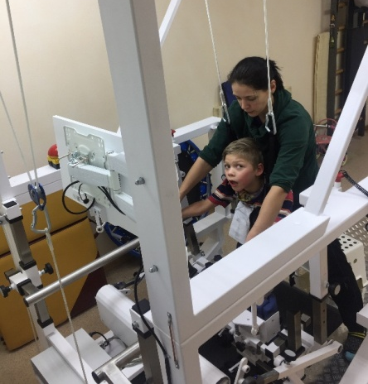
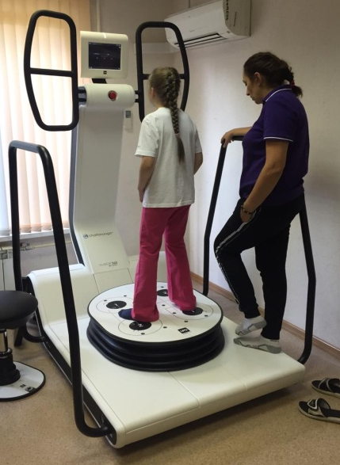
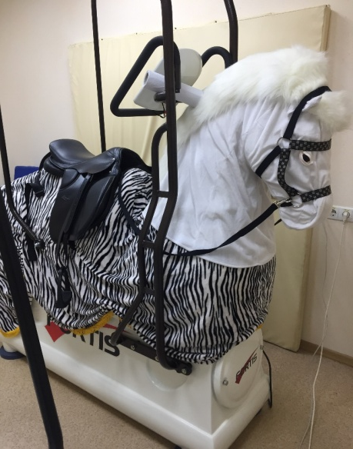
Филиал Нагатино
Отделение социальной реабилитации детей инвалидов ( в возрасте от 6 до 23 лет).
Отделение социальной реабилитации детей – инвалидов младшего возраста (в возрасте от 1 до 6 лет)
Тренажер иппотерапии 102 FORTIS
В 2019 г. в филиале «Нагатино» был проведен капитальный ремонт
Система для локоматорной терапии (СЛТ)
Аппарат «HUBER» механотерапия
Новые тренажеры

Slide 13
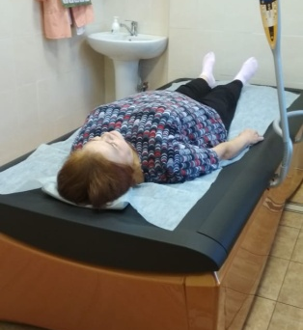
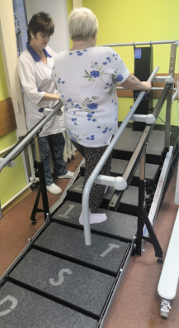
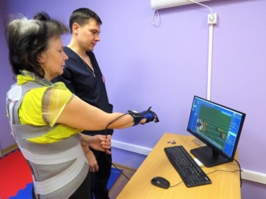
гидромассажная мембранная ванна
лимфомассаж и эндермолифт
Отделение социальной реабилитации инвалидов (ОСРИ) предназначается для практического осуществления мероприятий по социальной реабилитации инвалидов и лиц с ограничениями жизнедеятельности (с 18 лет).
Курс реабилитации включает в себя несколько направлений:
Медицинская реабилитация
Восстановительная терапия
Лечебный массаж
Социокультурная реабилитация
Социально-бытовая адаптация
Психологическая реабилитация
перчатка «Аника» с биологической обратной связью
тренажер лестница – брусья и тренажер для ходьбы
В 2019 г. оказано 2400 услуг
Расположение ОСРИ
* Филиал «Нагатино – Садовники»
пр-т Андропова, д. 42, к. 1
* Филиал «Даниловский» ,
Даниловская наб., д. 2, к. 1
* Филиал «Донской»,
ул. Шаболовка, д. 50
Новые тренажеры

Slide 14
Пункт проката и выдачи технических средств реабилитации
Выдача абсорбирующего белья
Консультирование
Располагается в филиалах
«Донской» по адресу:
ул. Шаболовка д. 50
«Нагатино» по адресу:
Нагатинский б-р д. 6
Оформление документов на выплату компенсаций
Выдача технических средств реабилитации
Подбор модели технического средства реабилитации в соответствии с ИПР
Обучение инвалида навыкам пользования техническими средствами реабилитации
В прокат выдано 69 ТСР
столик прикроватный – 2 шт., костыли подмышечные - 8 пар, костыли подлокотные - 10 пар, трость опорная с УПС - 3 шт., трость 4-х опорная – 3 шт., ходунки шаговые - 14 шт., ходунки на колесах -2 шт., ИКК - 23 шт., тифлофлешплеер – 2 шт., тифлофлешкарта – 2 шт.

Slide 15
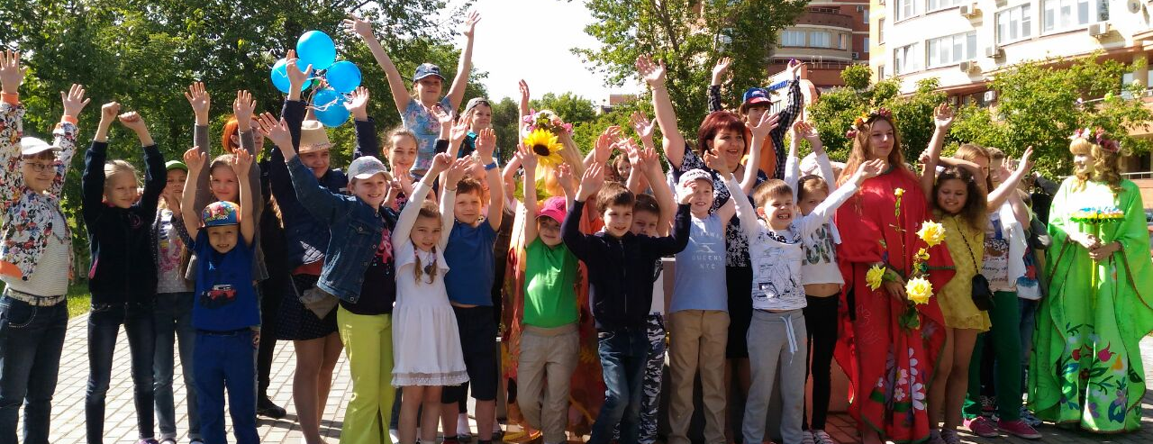
Программа активного детского отдыха
«Московская смена»
Полноценный отдых по примеру детского
городского летнего лагеря:
- спортивные-оздоровительные мероприятия;
творческие студии и мастер-классы;
выездные экскурсии;
трёх разовое питание.
Программа была предоставлена для детей в возрасте от 7 до 14 лет на бесплатной основе.
по адресу:
Проспект Андропова, д. 42, корп. 1 Тел.:8-499-504-13-07
За 2 месяца (июль, август) организован отдых для 60 детей

Slide 16
Отдел социальных коммуникаций и активного долголетия
С 1 марта 2018 года во всех ТЦСО Москвы
Нагатинский затон
2595 участников
21 поставщиков
127 групп
4565 мест в группах
Нагатино – Садовники
1882 участника
14 поставщиков
81 Группа
2695 мест в группах
Даниловский
1831 участник
20 поставщиков
102 группы
2830 мест в группах
Донской
1372 участника
13 поставщиков
53 группы
1940 мест в группах
«Московское долголетие» — это программа Мэра Москвы, которая помогает москвичам старшего возраста вести активный образ жизни и бесплатно использовать возможности города для самореализации. Занятия направлены на улучшение здоровья, получение новых знаний и навыков, расширение круга общения и организацию досуга горожан вышедших на пенсию.

Slide 17
Активности
ОФП
Аква-аэробика
ЛФК
Плавание
Фитнес, тренажеры
Zumba gold
Тренажерный зал
Гимнастика
Йога
Цигун
Танцы
Пение
Образование
Информационные технологии
Иностранные языки
Здорово жить
Художественно – прикладное творчество
Вязание
Бисероплетение
Батик
Декупаж и т.д.
Рисование
Игры
Спец.проекты
ЛФК в поликлинике
Театрал
Добрый автобус (экскурсионные программы)
Серебряный университет (краткосрочные образовательные программы)

Slide 18
Межведомственное взаимодействие
ГБУ ТЦСО Коломенское
Учреждения здравоохранения
Фитнес центры
Благотвори-тельные
фонды
Учреждения образования
Советы депутатов муниципальных округов
Дома культуры
Религиозные организации
Общественные организации

Slide 19
За 2019 год проведено
911 мероприятий:
Концерты 409 (19439 человек)
Экскурсии 273 (4037 человек)
Мастер-классы 229 (6760 человек)

